Slide 1
Ek matris
A matrisinin kofaktör matrisinin devriği Ek Matris olarak adlandırılır.
Ek(A), C’ gösterilir.

Slide 2
Ters Matris
Bir kare ve tekil olmayan matrisin tersi A⁻¹ ile gösterilir.
A A⁻¹ = I = A⁻¹ A
AI=A koşulunu sağlar.

Slide 3

Ek Matris Yardımıyla Ters Matrisin Bulunması
A⁻¹ =$\frac{1}{\left|A\right|}$EkA

Slide 4
Gauss Yöntemiyle Ters Matrisin Bulunması
A A⁻¹ = I ise bu kez genişletilmiş matrisi hazırlarken matrisin sağına birim matrisi ekleriz.
A matrisinin bulunduğu yeri birim matris yapana kadar satır ve sütun işlemleri yaparak ters matrise ulaşabiliriz.

Slide 5
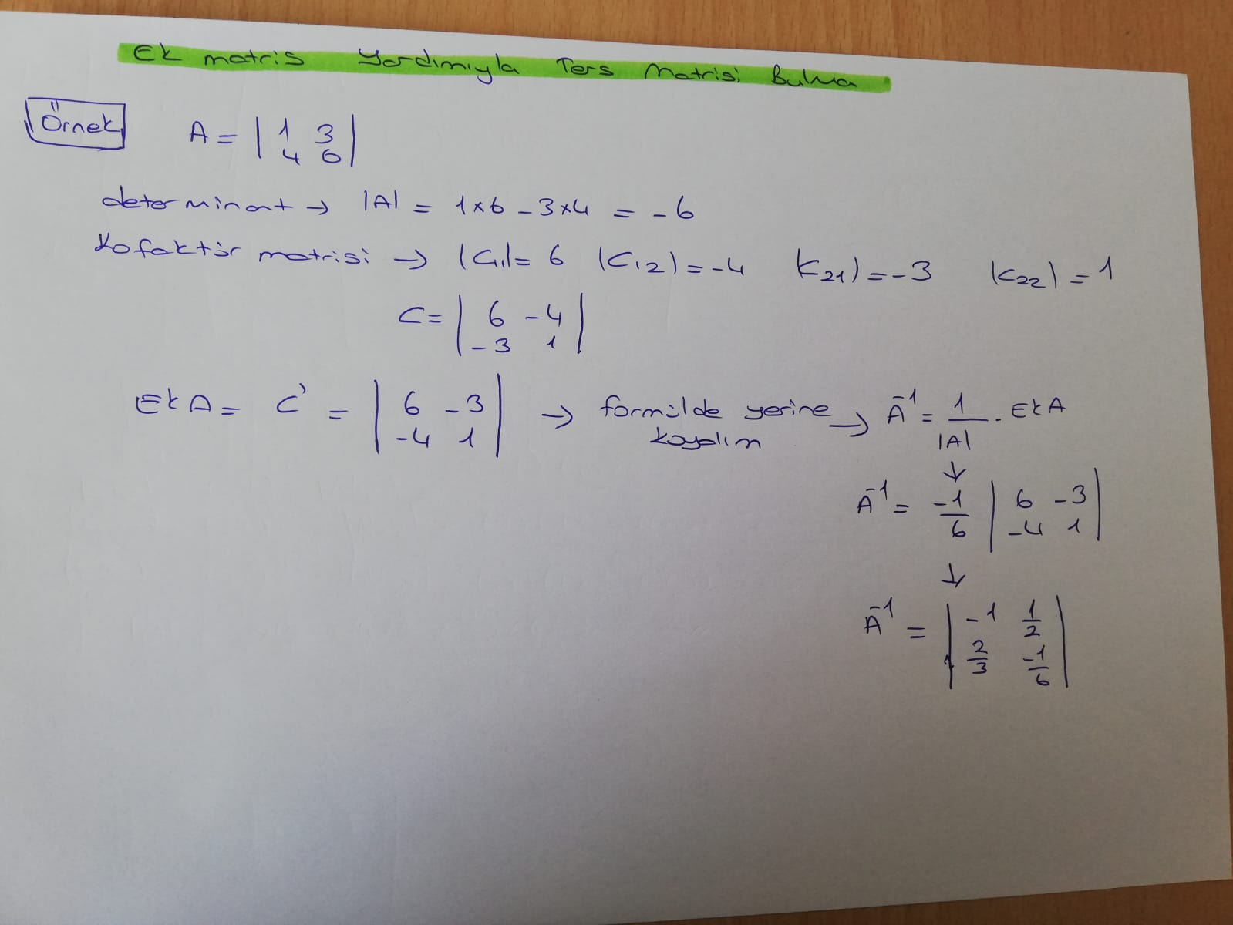

Slide 6

A= $\begin{matrix}3 & 2 \\ 1 & 4\end{matrix}$
Ek matris yoluyla bulalım.

Slide 7
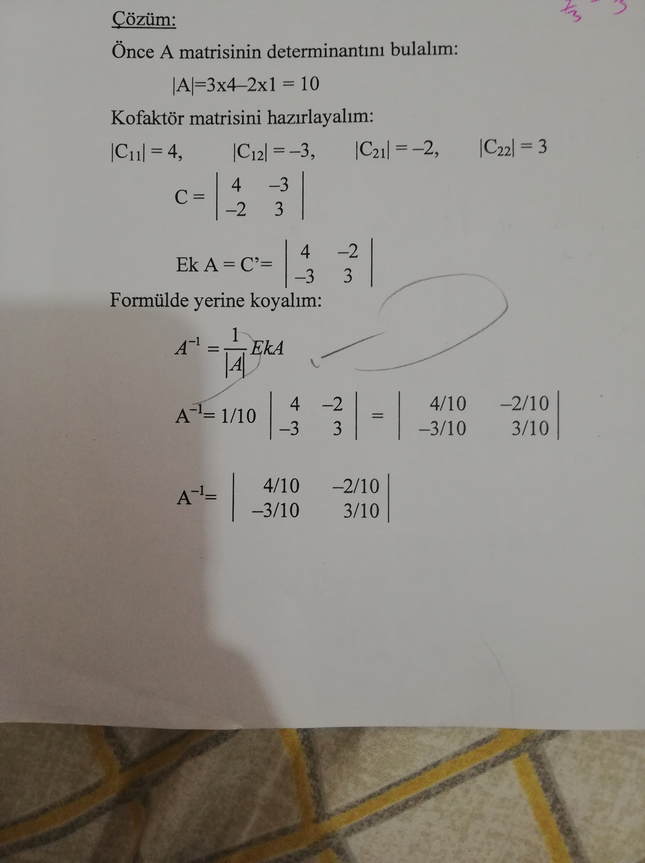

Slide 8
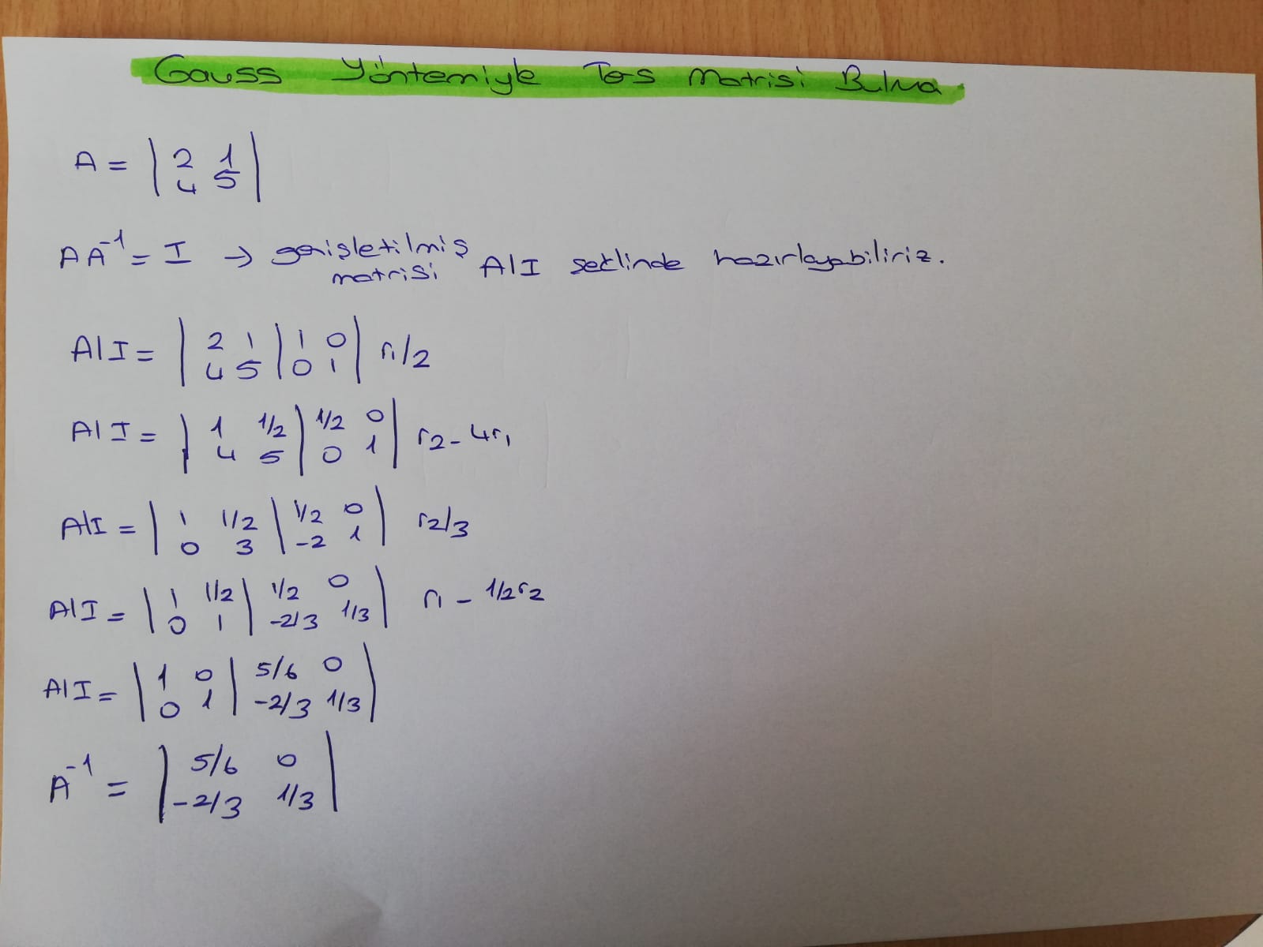

Slide 9
Ters matrisle doğrusal denklem sisteminin çözümü
AX=B doğrusal denklem sisteminin matrisle gösterimi
X= A⁻¹B
Katsayılar matrisinin tersini sağ taraf değerleri ile çarparsak bilinmeyenleri bulabiliriz.

Slide 10
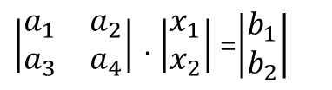
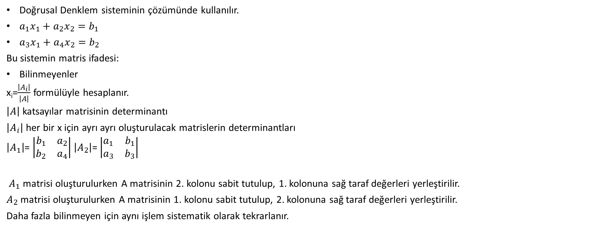
Cramer Yöntemi
Doğrusal Denklem sisteminin çözümünde kullanılır.
$a_{1}x_{1}+$ $a_{2}x_{2}=b_{1}$
$a_{3}x_{1}+$ $a_{4}x_{2}=b_{2}$
Bu sistemin matris ifadesi:
Bilinmeyenler
x_{i}=$\frac{\left|A_{i}\right|}{\left|A\right|}$ formülüyle hesaplanır.
$\left|A\right|$ katsayılar matrisinin determinantı
$\left|A_{i}\right|$ her bir x için ayrı ayrı oluşturulacak matrislerin determinantları
$\left|A_{1}\right|$= $\left|\begin{matrix}b_{1} & a_{2} \\ b_{2} & a_{4}\end{matrix}\right|$ $\left|A_{2}\right|$= $\left|\begin{matrix}a_{1} & b_{1} \\ a_{3} & b_{3}\end{matrix}\right|$
$A_{1}$ matrisi oluşturulurken A matrisinin 2. kolonu sabit tutulup, 1. kolonuna sağ taraf değerleri yerleştirilir.
$A_{2}$ matrisi oluşturulurken A matrisinin 1. kolonu sabit tutulup, 2. kolonuna sağ taraf değerleri yerleştirilir.
Daha fazla bilinmeyen için aynı işlem sistematik olarak tekrarlanır.
$\left|\begin{matrix}a_{1} & a_{2} \\ a_{3} & a_{4}\end{matrix}\right|$ . $\left|\begin{matrix}x_{1} \\ x_{2}\end{matrix}\right|$ =$\left|\begin{matrix}b_{1} \\ b_{2}\end{matrix}\right|$

Slide 11
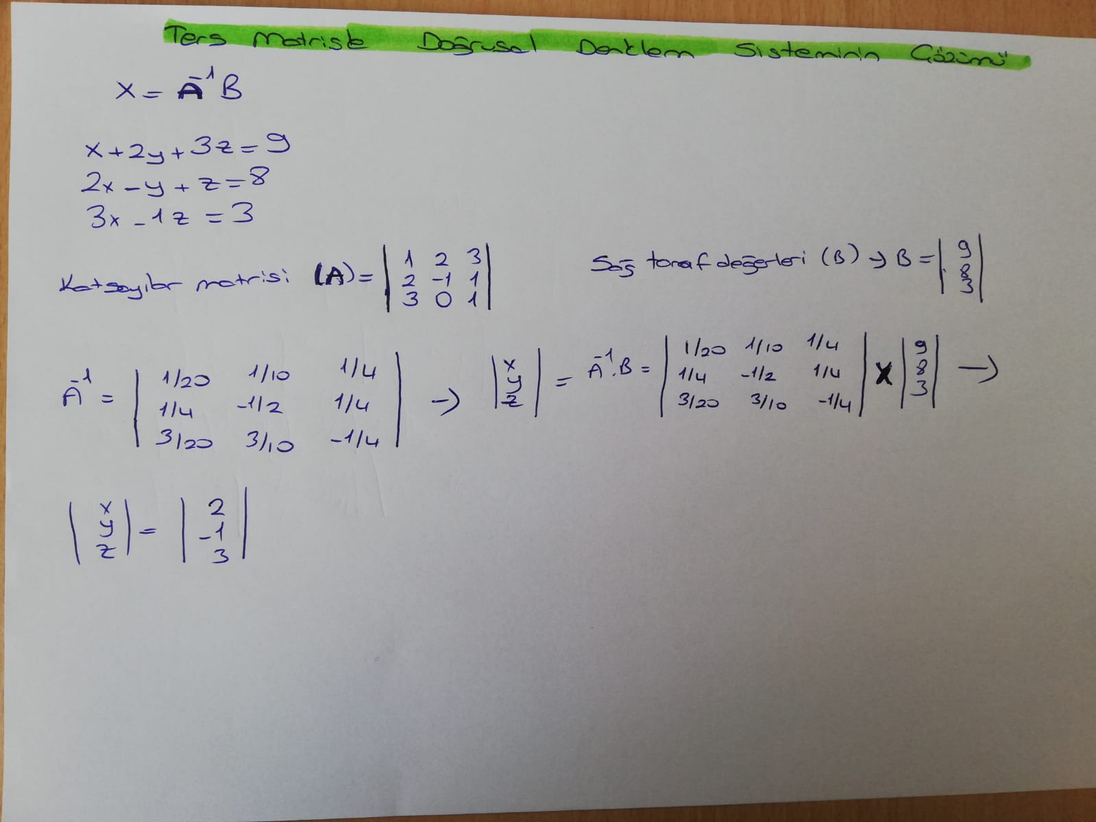

Slide 12
